Slide 1


数字鸿沟的多重意涵及其治理挑战
汇报人：朱虹雨
求实求真 大气大为
2025年12月19日

Slide 2
目 录
数字鸿沟概念及其选题意义
数字鸿沟相关理论基础
1
2
主要研究问题与视角
新时代下数字鸿沟研究的启示
3
4

Slide 3

数字鸿沟概念及其
选题意义
第一章

Slide 4
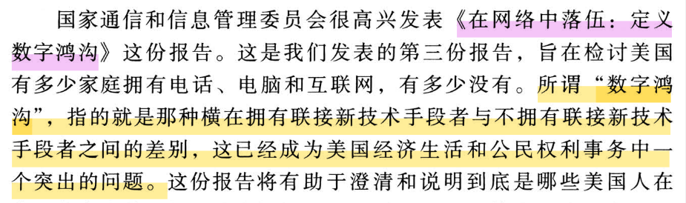
数字鸿沟概念：从接入到结果的三层内涵演进
起源：1995年美国NTIA报告正式提出。
目前定义：在全球数字化进程中, 由于信息和网络技术发展以及应用程度差异,而在各类群体间形成的数字水平差距以及社会经济分化（Vandijka,2006）

Slide 5
数字鸿沟概念：从接入到结果的三层内涵演进
一级鸿沟
二级鸿沟
三级鸿沟
接入沟
使用沟
结果沟
三层核心内涵：
内涵
信息技术
资源的获取程度
内涵
操作数字设备的知识
能力
所掌握的程度
内涵
接入和使用后的
社会影响
经济影响
(Dewan S& Riggins F J，2005)
（Van Deursen& Van Dijk，2014）
（胡延平,2002）
总之，数字鸿沟是一个多维度和多层次的概念，包括一系列复杂的分类，涵盖数字媒体访问、使用和结果。(Lythreatis et al. ，2022）

Slide 6
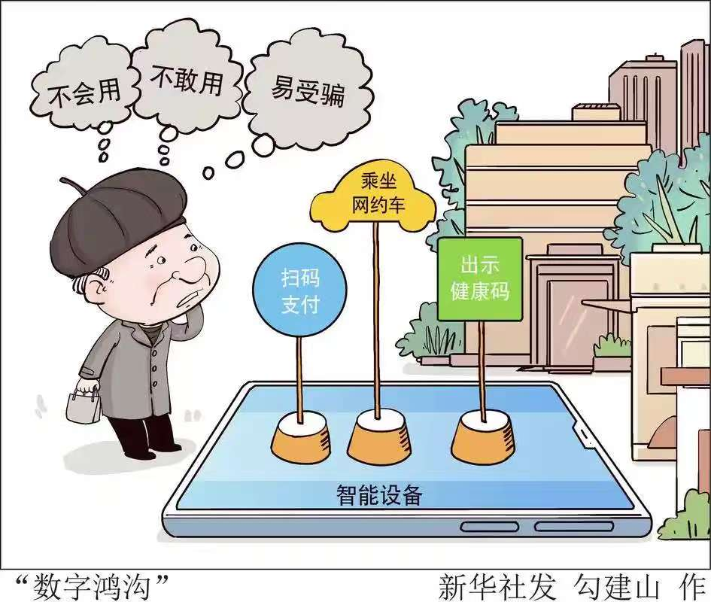
数字鸿沟的选题意义
从接入普及到红利失衡
我国接入层差距已显著缩小 ，但更深层的挑战浮现：接入的普及并未自动带来使用的效益均等和结果的公平正义。鸿沟议题随之升级，倒逼治理思路从铺网线转向促公平。
早期挑战：接入鸿沟
政策聚焦于基站建设、设备普及，解决“有没有”的问题。
当前挑战：红利失衡
焦点转向技能差异、内容质量、收益分配，解决“好不好”的问题。

Slide 7
数字鸿沟相关理论基础
第二章

Slide 8
一、社会分层理论：数字不平等与数字资源分配
社会分层再生产数字不平等，既有社会分层结构在数字时代被映射和放大，形成新的不平等循环。
社会分层理论认为社会资源的分配是不平等的，形成具有不同机会与限制的阶层结构（Weber,1994）。
社会分层结构：
社会分层理论强调的地位、权力、财富也正是数字鸿沟形成的重要因素。
数字鸿沟被视为社会分层在数字时代的延伸与再现。
社会经济地位较高、权力更大、财富更多的阶层，在获取数字设备、高速网络、优质数字服务方面拥有显著优势，从而巩固甚至扩大其既有优势。
不平等循环：
技术的演进加深了权能的不平等，知识水平和财富的差距造成信息技术接触和使用方面的不平等，进而使社会弱势群体由于缺乏数字技术而失去诸多新机遇（刘淼，喻国明，2021）
信息分化与社会经济地位差别互相塑造，信息分化使社会经济地位差别更为明显，社会经济地位差别也使信息分化更为显著，作为普惠性的“接入沟”正在改善，但使用沟的差异化程度越来越显著。（沈艳，2022）

Slide 9
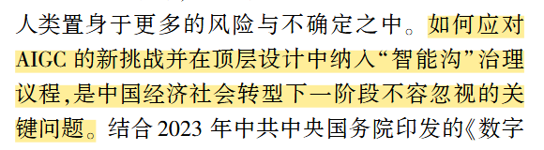
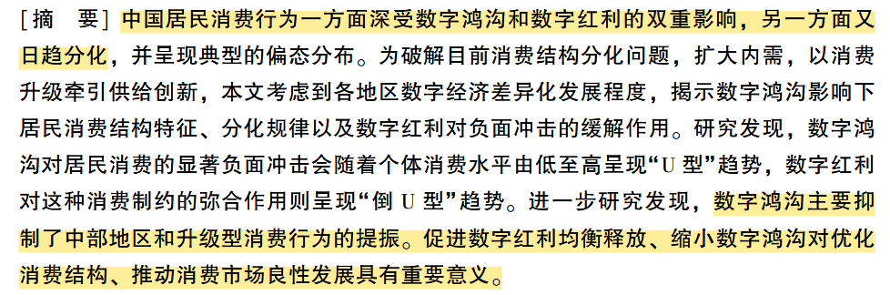
一、社会分层理论：数字不平等与数字资源分配
社会分层再生产数字不平等，既有社会分层结构在数字时代被映射和放大，形成新的不平等循环。
不平等循环：
同时，随着人工智能的快速发展，生成式人工智能融入社会生活、参与知识生产，同时在塑造新的数字不平等现象，如何应对人工智能的新挑战并在顶层设计中纳入“智能沟”治理议程，是中国经济社会转型下一阶段不容忽视的关键问题。（林晶珂，贾鹤鹏，2024）
数字社会分层会发展出数字不平等，数字不平等对数字鸿沟既具有继承性，又有其独特性。（许庆红，2017）
中国居民消费行为深受数字鸿沟和数字红利的双重影响，数字鸿沟主要抑制了中部地区和升级型消费行为的提振。促进数字红利均衡释放、缩小数字鸿沟对优化消费结构、推动消费市场良性发展具有重要意义。（曹彦君，2025

Slide 10
一、社会分层理论：数字不平等与数字资源分配
社会分层再生产数字不平等，既有社会分层结构在数字时代被映射和放大，形成新的不平等循环。
不平等循环：
数字消费与数字鸿沟在电商经济中密切关联。数字消费并未实现空间平等，反而因产业集聚与运费层级差异，形成以“包邮国”为中心的差序格局，导致偏远地区消费者面临权益受损与服务落差，从而揭示了数字鸿沟在消费领域的新形态——地理边缘性转化为系统性不平等（钱霖亮，2023）
公共管理的核心任务：
从“技术中心主义”转向“社会中心主义” ，设计出能够干预深层社会结构的系统性政策，应对导致数字鸿沟的根源性社会分层问题，从而在数字时代构建一个更加公平、包容的社会。

Slide 11
二、 社会资本理论：关系网络与数字赋能
社会资本决定数字赋能差异
网络是获取技术支持、设备共享和信息机会的关键。社会资本丰富的个体，数字赋能更强。数字鸿沟不仅源于物质与人力资本差异，也源于社会资本分布不均。社会网络丰富的个体，更容易通过亲友等强关系网络获得技术支持、设备共享或使用指导
关系网络：
强关系网络通过亲友获得技术指导与设备支持，弱关系网络获取更广泛的信息、机会与创新扩散。数字排斥也是数字鸿沟的核心关切之一，当前数字排斥有多种类型、如数字金融排斥、公共服务排斥、健康排斥等。
数字排斥与数字鸿沟：
数字排斥也是数字鸿沟的核心关切之一，当前数字排斥有多种类型、如数字金融排斥、公共服务排斥、健康排斥等。数字金融虽为农村家庭提供了更具包容性的发展机遇，但也可能因高利率带来的价格排斥、低社会信任导致的自我排斥，以及设备和网络普及不均产生的工具排斥，形成新的数字鸿沟。不同群体在数字接入、使用能力与技术适应方面的差异，可能通过信息获取、资源配置和社会支持等途径进一步放大健康差距，这也即是数字鸿沟引起的健康排斥如何使得数字排斥转向数字赋能，是当前研究的重要课题之一。
公共政策的核心任务：
识别并疏通社会资本薄弱环节，将关系网络转化为可持续的数字包容动力，从而治理数字鸿沟背后的系统性社会排斥。

Slide 12
二、 社会资本理论：关系网络与数字赋能
社会资本决定数字赋能差异
网络是获取技术支持、设备共享和信息机会的关键。社会资本丰富的个体，数字赋能更强。数字鸿沟不仅源于物质与人力资本差异，也源于社会资本分布不均。社会网络丰富的个体，更容易通过亲友等强关系网络获得技术支持、设备共享或使用指导
关系网络：
强关系网络通过亲友获得技术指导与设备支持，弱关系网络获取更广泛的信息、机会与创新扩散。数字排斥也是数字鸿沟的核心关切之一，当前数字排斥有多种类型、如数字金融排斥、公共服务排斥、健康排斥等。
数字排斥与数字鸿沟：
数字排斥也是数字鸿沟的核心关切之一，当前数字排斥有多种类型、如数字金融排斥、公共服务排斥、健康排斥等。数字金融虽为农村家庭提供了更具包容性的发展机遇，但也可能因高利率带来的价格排斥、低社会信任导致的自我排斥，以及设备和网络普及不均产生的工具排斥，形成新的数字鸿沟。不同群体在数字接入、使用能力与技术适应方面的差异，可能通过信息获取、资源配置和社会支持等途径进一步放大健康差距，这也即是数字鸿沟引起的健康排斥如何使得数字排斥转向数字赋能，是当前研究的重要课题之一。
公共政策的核心任务：
识别并疏通社会资本薄弱环节，将关系网络转化为可持续的数字包容动力，从而治理数字鸿沟背后的系统性社会排斥。

Slide 13
三、数字不平等理论：多维动态与累积劣势
数字不平等理论为理解数字鸿沟提供了核心分析框架
数字不平等是一个多层次、连续累积的复杂过程，在物质接入鸿沟、技能与使用鸿沟以及收益与结果鸿沟上均可能累积数字劣势。
中国青少年在互联网使用中存在两道数字鸿沟：
一是“接入沟”,即家庭背景较好的青少年使用互联网的可能性较大；二是“使用沟”,即家庭背景较好的青少年拥有更加健康和高效的互联网使用习惯。两道数字鸿沟均对教育不平等产生重要影响。
数字鸿沟和消费不平等之间存在显著因果关联：
数字鸿沟通过加剧收入不平等、削弱信贷可得性及社会资本等消费平滑渠道，显著扩大了个体消费不平等。这一效应在欠发达地区和数字弱势群体中尤为突出，且主要加剧了发展型与享受型等高层次消费的不平等。数字鸿沟与收入不平等通过数字素养这一媒介紧密关联。数字鸿沟会转化为收入不平等，因为数字素养的提升虽能促进农户增收，但其效应不具有包容性：高收入、高人力资本、年轻及男性户主等优势群体获益显著，而低收入、低人力资本、年长及女性户主等弱势群体获益有限，从而加剧了农户内部的收入差距。也有学者指出，随着算法深度融入日常生活，用户将平台使用转化为实际收益的表现差异也即“第三道数字鸿沟”问题日益凸显
接入鸿沟
技能鸿沟
使用鸿沟
收益鸿沟

Slide 14
主要研究问题与视角
第三章

Slide 15
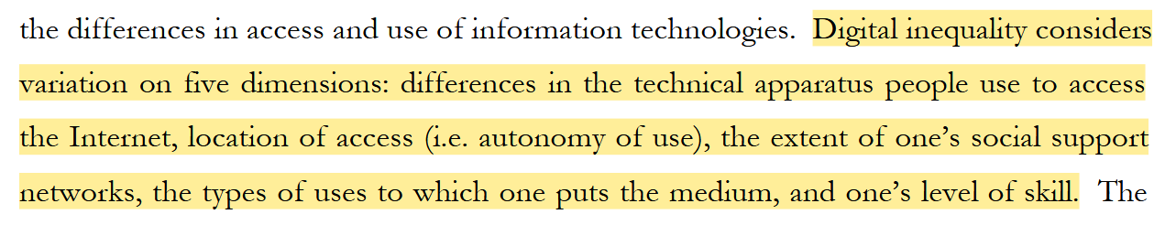
数字鸿沟三层演进
Hargittai提出强调使用条件、技能、社会资源等结构性不平等，这正是“数字不平等”理论的核心
数字鸿沟的本质是“数字不平等”，它是一个由技术、社会结构与个体能力共同塑造的多维系统性问题，必须在公共管理的“治理”与“公共价值”双重框架下进行审视，才能真正理解其对社会公平与国家治理能力的深刻挑战。（ Hargittai ，2002）

Slide 16
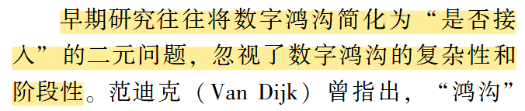
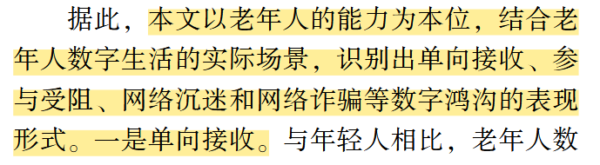
老年群体困境
早期研究将数字鸿沟简化为“是否接入”的二元问题，忽视了其复杂性和阶段性，导致近年来研究深化至“结果鸿沟”与“权利鸿沟”，关注福祉分配不均与公民权利受损。以老年群体为例，数字鸿沟表现为“单向接收”、“参与受阻”、“网络诈骗”等，这些正是“结果鸿沟”与“权利鸿沟”的具体体现。（谢永飞，刘轶锋，2024）
因此数字鸿沟的本质是“数字不平等”，其核心在于数字技术应用对弱势群体造成的“结果剥夺”与“权利侵害”，这要求公共管理必须从“技术效率”转向“社会公平”，实现真正的包容性治理。

Slide 17
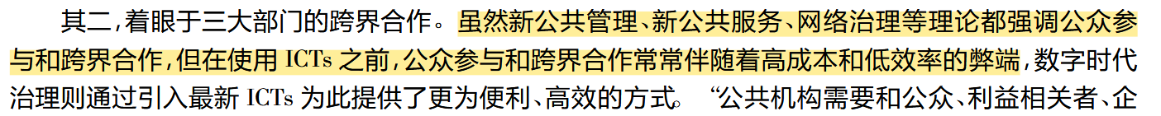
治理与公共价值双重框架
数字鸿沟不是一个孤立的技术问题，而是一个涉及政府、市场、社会多方互动的“治理”问题。“三大部门跨界合作”、“公共机构需要和公众、企业、非营利组织合作”等内容，正是对“治理”概念的生动诠释。翁文主张：面对数字时代的治理挑战，单一政府无法应对，必须构建政府–市场–社会三方合作网络。（翁士洪，2019）
数字鸿沟的本质是“治理”与“公共价值”的双重挑战，其解决之道在于利用数字技术赋能“跨界合作”，以实现“公平、参与、包容”的公共价值目标。

Slide 18
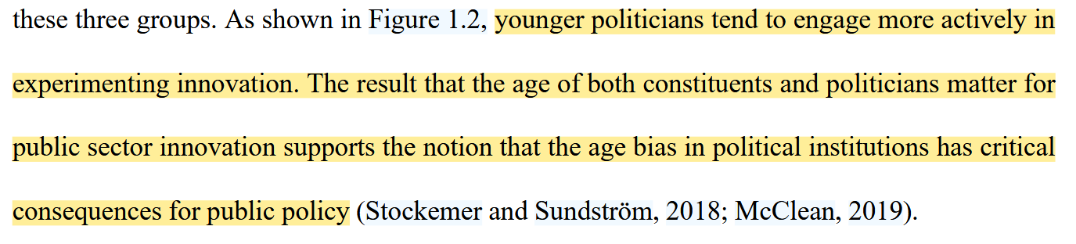
需求与领导力驱动创新，效率与公平冲突
政策制定者的年龄结构决定了政策的偏好。年轻政客更倾向于推动数字创新，因为他们自身更熟悉技术，且其选民（年轻人）更易接受数字服务。这必然导致政策设计偏向“数字原住民”，而忽视“数字移民”（如老年人），从而在组织内部埋下了“效率”与“公平”冲突的种子（Hong S, Kim S H, Kwon M，2022）
政府组织内部的数字化转型，其核心驱动力是“效率”和“政治激励”，而非“公平”和“包容性”。这种以效率为导向的变革，必然导致“效率”与“公平”的深层冲突，并最终损害数字弱势群体的利益。

Slide 19
新时代下数字鸿沟研究的启示
第四章

Slide 20
论文框架：微、中、宏观理解
数字排斥的伤害在贫困与种族身份叠加的群体中最为深重，从而有力支撑了“多重身份交织导致复合型数字劣势”这一论点

Slide 21
研究结论与贡献
第五章

Slide 22
研究结论
《问责总领：模糊性任务的完成与央地关系新内涵》
治理模式转型
问责权成为核心权力
1
2
新时代政府治理中模糊性任务（如供给侧结构性改革）日益增多，形成了以问责权为总领性权力的模糊性治理模式。
·在模糊性治理中，问责权取代目标设定权，成为治理体系的主导性权力。
·问责权整合了绩效考核、人民承诺与政治责任，构建新型责任体系，保障模糊性任务有效落地。
央地关系重构
央地关系矛盾焦点转变
3
4
·权力分配：中央下放目标设定权，强化检查验收与激励分配权，形成“治理下行、权威上行”的新型央地关系。
·地方逻辑：从“左右竞争”转向“向上看”，聚焦过程合规与程序正义。
核心矛盾从“集权与分权平衡”“治理权与统辖权互弱”，转向如何解决治理权与统辖权之间的自洽问题。

Slide 23
研究贡献
理论层面
揭示政府权力核心从“目标设定权”转向“检查验收权”，与激励结合升华为统领性“问责权”，为理解政府运行提供新权力分析视角。
提出“治理下行、权威上行”框架，突破“集权-分权”二元对立，为理解“地方自主创新”与“中央权威保障”的兼容提供理论支撑。
突破传统量化指标主导的确定性治理，系统阐释政府应对新时代复杂任务的新型治理模式。
总结“模糊性治理”新模式
明晰非量化
任务落地逻辑
重构“问责权”核心地位
重塑央地
关系理论
指导治理模式优化实践
实践层面
揭示了近年来民生工作、结构性改革等非量化任务的完成机理，阐明了国家监督体系嵌入治理的实际作用。
明确了模糊性治理中“强问责 + 弱目标设定 + 反向激励分配”的运作特征，为后续治理模式优化提供了理论参照。

Slide 24
两篇论文的对比分析
第六章

Slide 25
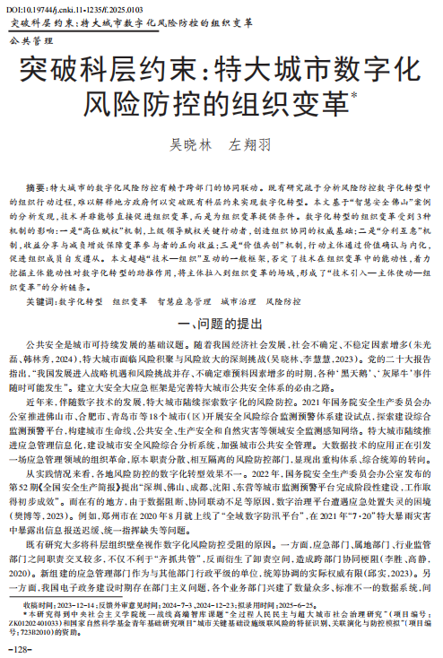
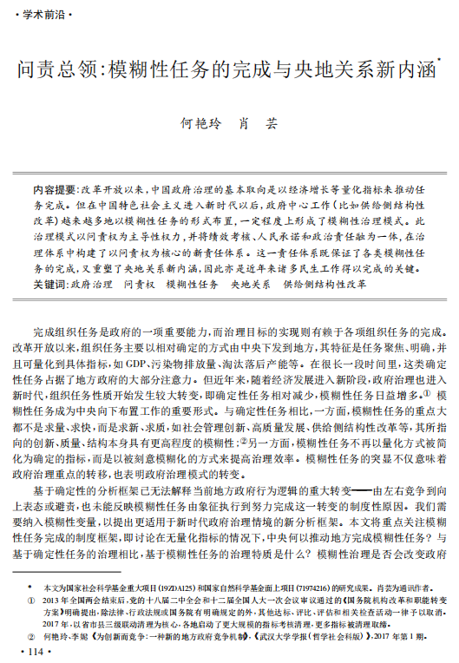
两篇论文的对比分析
《突破科层约束：特大城市数字化风险防控的组织变革》吴晓林
《问责总领：模糊性任务的完成与央地关系新内涵》何艳玲
VS

Slide 26
两篇论文的对比分析
对比维度 | 《突破科层约束：特大城市数字化风险防控的组织变革》（吴晓林） | 《问责总领：模糊性任务的完成与央地关系新内涵》（何艳玲）
核心议题及关注重点 | 突破科层壁垒实现数字化风险防控转型，关注组织内部协同效率（跨部门数据归集、联动机制、市-区-镇三级体系落地） | 以权力重构破解模糊性任务执行与央地权威效率矛盾，关注政府间权力关系（央地分权转型、中央权威与地方自主适配）
分析视角 | 微观（“智慧安全佛山”案例）→ 中观（特大城市突破科层约束实现数字化转型） | 微观（供给侧结构性改革案例）→ 中观（科层制权力关系变化：问责权超越目标设定权、检查验收权和激励分配权，成为总领性权力）→ 宏观（央地关系改变）
关键机制 | 三重联动机制： 1. 高位赋权（制度/组织/资源赋权，奠定权威基础） 2. 分利互惠（收益共享、减负增效，保障参与者收益） 3. 价值共创（价值确认内化，形成内生动力） | 1.模糊性任务执行的三大核心机制——目标设定、检查验收、激励分配，为问责权总领落地、突破传统量化约束提供支撑 2.“问责权总领”——整合绩效考核、政治责任与人民承诺，构建新责任体系，主导任务完成全流程

Slide 27
两篇论文的对比分析
对比维度 | 《突破科层约束：特大城市数字化风险防控的组织变革》（吴晓林） | 《问责总领：模糊性任务的完成与央地关系新内涵》（何艳玲）
对科层制的态度 | “突破科层约束”：认为科层壁垒（部门平级、数据分割）是数字化转型的核心障碍，需通过外部机制（高位推动、利益协调）跨越约束 | “改造科层功能”：不否定科层制基础，通过问责权调整科层内部权力分配（弱化目标设定权、强化检查验收权），适配模糊性任务治理需求
研究贡献 | 1.深化数字化治理研究，强调行动者能动性，批判技术决定论 2.构建PIV框架，为科层协同提供可操作机制 | 1.拓展央地关系研究，提出“任务-责任分权”新模式 2.揭示问责权的总领性作用

Slide 28
启示与思考
第七章

Slide 29
启示与思考
一、理论认知：打破“西方理论套用”，深化对中国治理“本土化理论”的理解
01
重新审视科层制理论的“中国适配性”：突破“确定性=科层效率”的刻板认知
未来研究中，需警惕“理论预设先行”。分析中国科层组织时，不能局限于“确定性取向”的西方标准，而要关注“权力运行逻辑”的本土化特征（如“党领导下的问责权”对科层的重塑）。
02
重构央地关系的“分析范式”：摆脱“集权-分权二元对立”的线性思维
以往学习央地关系时，常陷入“‘收权’还是‘放权’”的争论，但论文提出的“任务-责任”模式打破了这一认知，任务维度（治理权）的“下放”与责任维度（统辖权）的“集中”可并行不悖，未来可探讨如何让地方灵活性与中央权威形成“互补而非冲突”。

Slide 30
启示与思考
二、学术思维：以典型案例锚定“真问题”，以维度比较解析“模糊概念”
01
案例选择的“典型性与时效性”：聚焦“真问题”而非“伪命题”
供给侧改革是新时代具有代表性的“模糊性任务”，紧扣中国经济转型的现实需求（从高速增长到高质量发展）。未来我们在选择研究对象时，需优先关注国家治理中的核心、现实矛盾，同时选择典型案例进行分析，确保研究具有“现实关怀”。
02
比较分析的“维度化设计”：让“模糊问题”清晰化
论文通过“确定性治理vs模糊性治理”的对比，从“目标设定、检查验收、激励分配”三个维度拆解差异，这种“维度化比较”让“模糊性治理”这一抽象概念变得更清晰、可理解。这启示我们：面对“抽象议题”时，可通过“核心维度拆解”降低研究复杂度。

Slide 31
启示与思考
二、学术思维：问题意识生成与研究逻辑链搭建
03
问题意识：从“理论空白”到“实践矛盾”
论文的核心问题（“无量化指标下中央如何推动地方完成模糊性任务”）并非来自“理论推演”，而是源于“实践矛盾”。这启示我们：好的研究问题应“扎根实践痛点”，问题意识的培养需“长期跟踪政策实践”。
04
搭建“微观案例 - 中观机制 - 宏观议题” 逻辑链
先选取与研究主题高度契合的典型案例，拆解案例关键运作维度；再从案例细节中提炼中层机制，确保机制能覆盖案例核心特征且可解释宏观议题；最后以机制为中介推导结论，使宏观结论成为机制运作的结果，避免实证与理论脱节。

Slide 32
汇报结束 感谢聆听！
THANKS FOR YOUR LISTENING!
求实求真 大气大为
2025年11月3日

